Slide 1
Про електронну систему документообігу та систему офіційних сайтів відділів освіти і закладів освіти

Slide 2
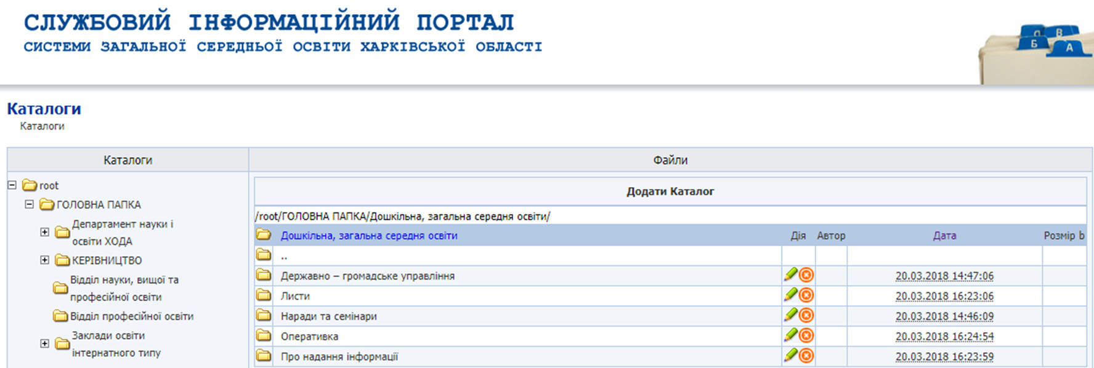
Головна папка дошкільної та загальної середньої освіти

Slide 3
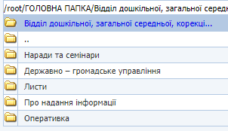
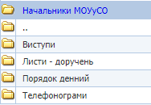
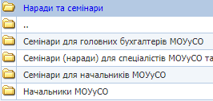
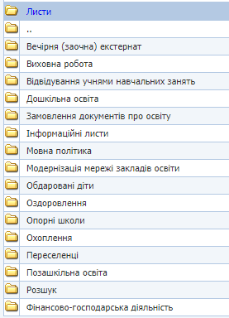
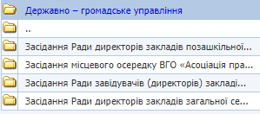
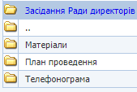
Подкаталоги головної папки дошкільної та загальної середньої освіти

Slide 4
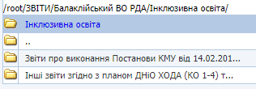
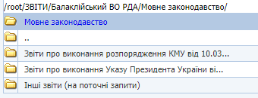
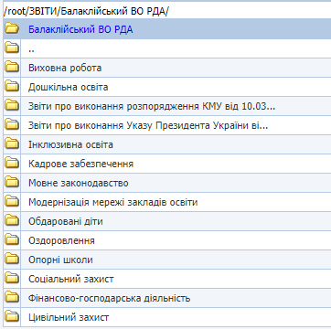
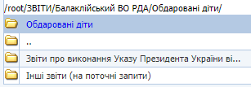
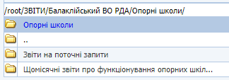
Подкаталоги папки «Звіти» місцевих органів управління освітою

Slide 5
Структура технологічних платформ сайтів
навчальних закладів у Харківській області

Slide 6
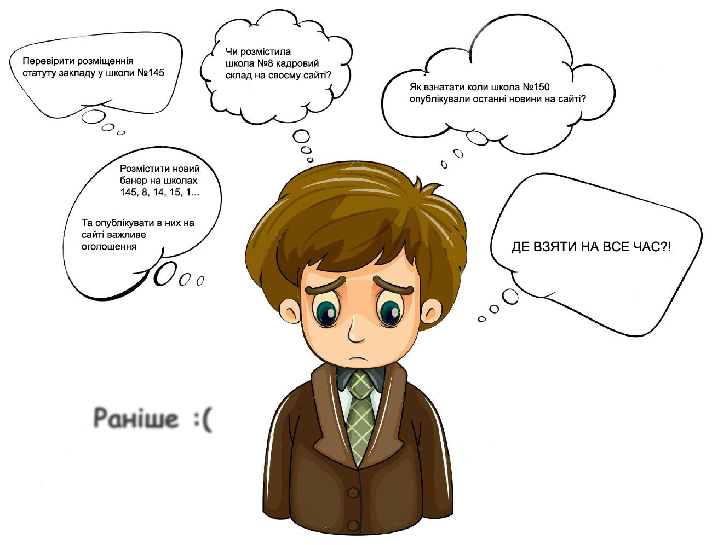
Раніше

Slide 7
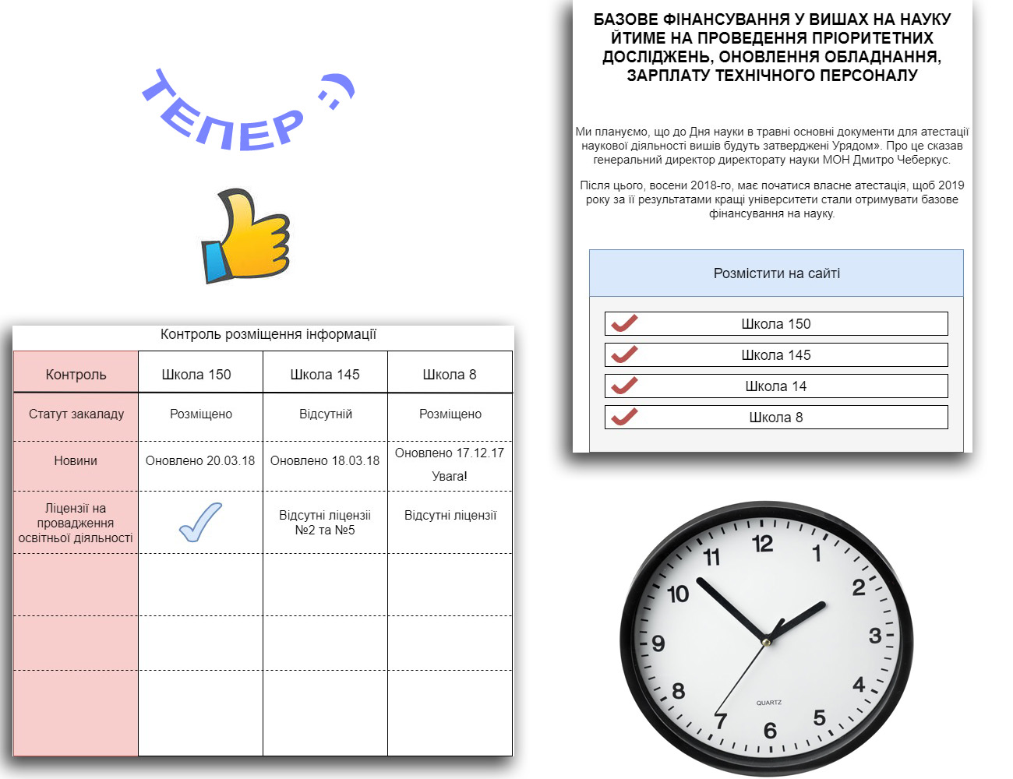
Візуальне уявлення системи контролю та розміщення інформації

